Slide 1

Ebimeli 26.10
Maloba
ya ebandeli
na Bitcoin
Buku ya malako mpo na babandi

Slide 2

Mpo na nini mbongo ezali na ntina?
Tosalelaka mbongo mokolo na mokolo, kasi tomitunaka mbala mingi te ndenge esalaka.
Notes:
Eutelo: My First Bitcoin, Maloba ya ebandeli na ntina ya Bitcoin, Buku ya litambwisi mpo na bato oyo bazali kobanda, ebimeli 26.10. Ebongisami na ndingisa ya Creative Commons Attribution-ShareAlike 4.0 International; lisanga oyo ya diapozitive esaleli ndingisa yango kaka. Lisanga oyo ya diapozitive ezali esaleli ya kosalisa molakisi na kolakisa mateya, mpe etongami likoló ya mituna motoba ya buku yango. Bóbongisa bandakisa, mbangu ya koteya mpe lolenge ya kolakisa mateya engebene na lisangá na bino, kasi bóbatela ndimbola mpe maloba ya bokebisi mpo na bokengi. Ntango moko te ya sikisiki etyami mpo na boumeli ya liteya.

Slide 3

Bato mingi bazwaka ata
ntango te ya kokanisa na ntina
ya mbongo
Kozwa yango na mosala te, kobimisa yango te, kasi kokanisa na ntina na yango: ezali nini mpe esalaka ndenge nini.
Maloba ya ebandeli na Bitcoin · Mpo na nini mbongo ezali na ntina?
Notes:
Bóbanda na elilingi oyo: bato nyonso zingazinga na biso basalelaka mbongo kozanga komituna mituna mpo na yango. Bótuna bato ya etuluku mbala ya nsuka oyo bakanisaki esika mbongo eutaka.

Slide 4

Mituna mitano mpo na kobanda
Mpo na nini bato bazalaka na mposa ya mbongo?
Nini esalaka ete eloko moko ezala mbongo?
Nani akoki kobimisa to kotambwisa mbongo oyo bosalelaka?
Mpo na nini mbongo oyo bosalelaka ezali na motuya?
Mbongo na bino esombaka biloko ya motango moko na oyo ezalaki kosomba liboso?
Bobatela biyano na bino
Bokoma eyano ya mokuse na motuna mokomoko. Bokozongela biyano yango na nsuka.
Maloba ya ebandeli na Bitcoin · Mpo na nini mbongo ezali na ntina?
Notes:
Bopesa bayekoli mwa miniti mpo na kokoma. Bosɛnga moto moko te ayebisa makambo ya mbongo na ye moko. Biyano yango ekomonana lisusu na diapositive ya makambo ya ntina ya kobosana te, « Nini ekolanda? ».

Slide 5

Likambo ya solo to likanisi?
Likambo ya solo: "Bandimaka lokasa oyo ya mbongo mpo na kofuta mpako." Likambo yango ekoki kotalelama mpo na koyeba soki ezali solo.
Likanisi: "Oyo ezali lolenge ya mbongo oyo eleki malamu." Esɛngi mibeko ya kotalela yango mpe bilembeteli.
Buku oyo ya bokambi ezali kaka mpo na koteya. Epesaka toli te na makambo ya mbongo, ya kotya mosolo, ya mibeko to ya mpako, mpe eyebisaka bino te ete bósomba, bóteka to bóbomba eloko moko.
Maloba ya ebandeli na Bitcoin · Mpo na nini mbongo ezali na ntina?
Notes:
Bóbatela bokeseni oyo na boumeli ya liteya mobimba. Ntango likambo moko elobami, bótuna: tokoki kotala soki ezali solo, to esɛngi mibeko ya kotalela yango mpe bilembeteli?

Slide 6

Mbongo ezali nini?
Mbongo ezali esaleli ya kosombitana.

Slide 7

Kobongola biloko na biloko mpe bokokani ya bamposa ya
ngámbo mibale
Bato nyonso mibale basengeli kozala na mposa ya eloko oyo mosusu azali na yango, na ntango moko mpe na motango oyo ebongi.
Maloba ya ebandeli na Bitcoin · Mbongo ezali nini?
Notes:
Bosalela ndakisa ya buku ya malako: bolonaka loso mpe bozali na mposa ya sapato, kasi mosali ya sapato alingi mafuta ya kolamba, kasi loso te. Bato ya mayele na makambo ya nkita babengaka yango bokokani ya bamposa ya ngámbo mibale.

Slide 8
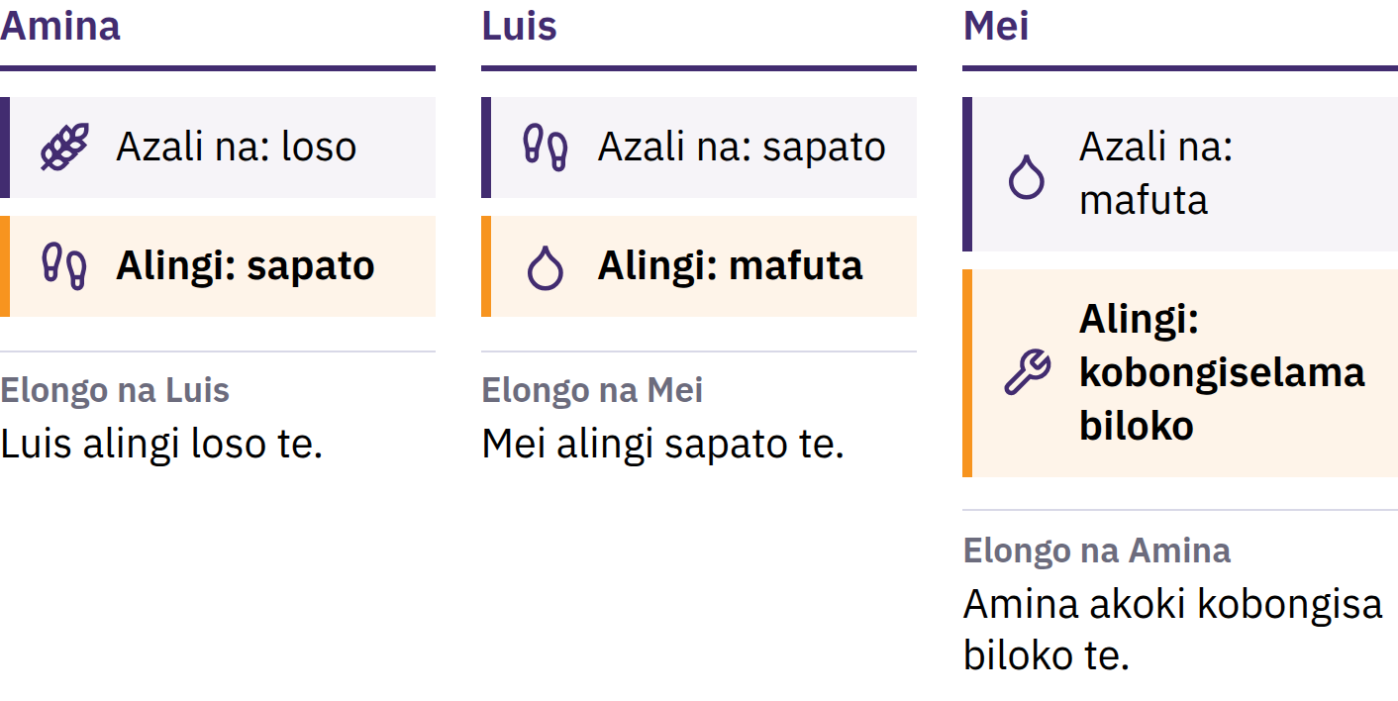
Kobongola biloko na biloko mpe bokokani ya bamposa ya
ngámbo mibale
Bato yango mibale basengeli kolinga biloko oyo mosusu azali na yango, na ntango moko mpe na motángo oyo ebongi.
Maloba ya ebandeli na Bitcoin · Mbongo ezali nini?
Notes:
Bosalela ndakisa ya buku ya malako: bolonaka loso mpe bozali na mposa ya sapato, kasi mosali ya sapato alingi mafuta ya kolamba, kasi loso te. Bato ya mayele na makambo ya nkita babengaka yango bokokani ya bamposa ya ngámbo mibale.

Slide 9

Mbongo ezali esaleli ya kosombitana
Moto moko te alingaka mbongo kaka mpo na mbongo yango moko. Ezali na ntina mpo bato mosusu bandimaka yango, na elikya ete bato mosusu bakondima yango na nsima.
Maloba ya ebandeli na Bitcoin · Mbongo ezali nini?
Notes:
Mbongo ya lokasa ezali kaka eteni ya papye. Mbongo esilisaka mokakatano ya kosombitana biloko na kokabola kotɛka ná kosomba: botɛkaka loso na bino epai ya moto moko mpe bosombaka sapato epai ya moto mosusu. Yango nde ekesenisaka kosalela mbongo ná kosombitana biloko.

Slide 10

Makambo misato oyo mbongo
esalaka
Esaleli ya bosombitinyi: bato bandimaka yango lokola lifuti
Emekeli ya motuya: ntalo ya biloko emonisamaka na yango
Ebombelo ya motuya: ememaka motuya kobanda lelo tii na mikolo ekoya
Mbongo moko te ebombaka motuya na ndenge ya kokoka, kasi mitindo mosusu ya mbongo ebungisaka makoki ya kosomba na malɛmbɛ koleka mosusu.
Maloba ya ebandeli na Bitcoin · Mbongo ezali nini?

Slide 11

Banda na mbɛmbɛ tii na papye
Bikokolo ya mbɛmbɛ, mungwa, mayaka, bibwɛlɛ, motako, palata, wolo
Bibende ya motuya: ya motángo moke, ya koumela, oyo endimami na bisika mingi
Mikanda oyo epesaka lotomo ya kozwa ndambo ya ebende oyo motángo na yango elakisami
Sistɛme ya mbongo oyo etongami na wolo: eteni ya mbongo oyo ekangisami na wolo na nzela ya mobeko
Mibeko ezalaki kokesana engebene esika mpe eleko.
Maloba ya ebandeli na Bitcoin · Mbongo ezali nini?

Slide 12
Mbongo ya etinda ya Leta
1971: Etazini etyaki nsuka na kobongola dolare na wolo na ndenge ya Leta mpo na baleta ya bikolo mosusu mpe babanki ya katikati
Lelo oyo, mbongo ya bikolo mingi ezali mbongo ya fiat: ebimisami na ndingisa ya Leta, kasi ekoki kobongolama na wolo to na eloko mosusu ya motuya te
Fiat ezali liloba ya Latin oyo elakisi "esalema", mpe mbala mingi bato basosolaka yango lokola "na mobeko"
Endimami mpo bato, bakompanyi, babanki mpe baleta basalelaka yango; mibeko endimi yango lokola mbongo ya kofuta mpe esɛngi ete esalelama mpo na kofuta mpako
Maloba ya ebandeli na Bitcoin · Mbongo ezali nini?

Slide 13

Toutaki na mbongo oyo ezalaki
na eloko moko lokola ndanga,
tokómaki na mbongo oyo
esimbami na kotyela moto moko
motema.
Maloba ya ebandeli na Bitcoin · Mbongo ezali nini?

Slide 14

Mbongo na biso ezali na mokakatano nini?
Ntango bato bayokaka liloba inflation, mbala mingi bakanisaka ete bantalo ezali komata.

Slide 15
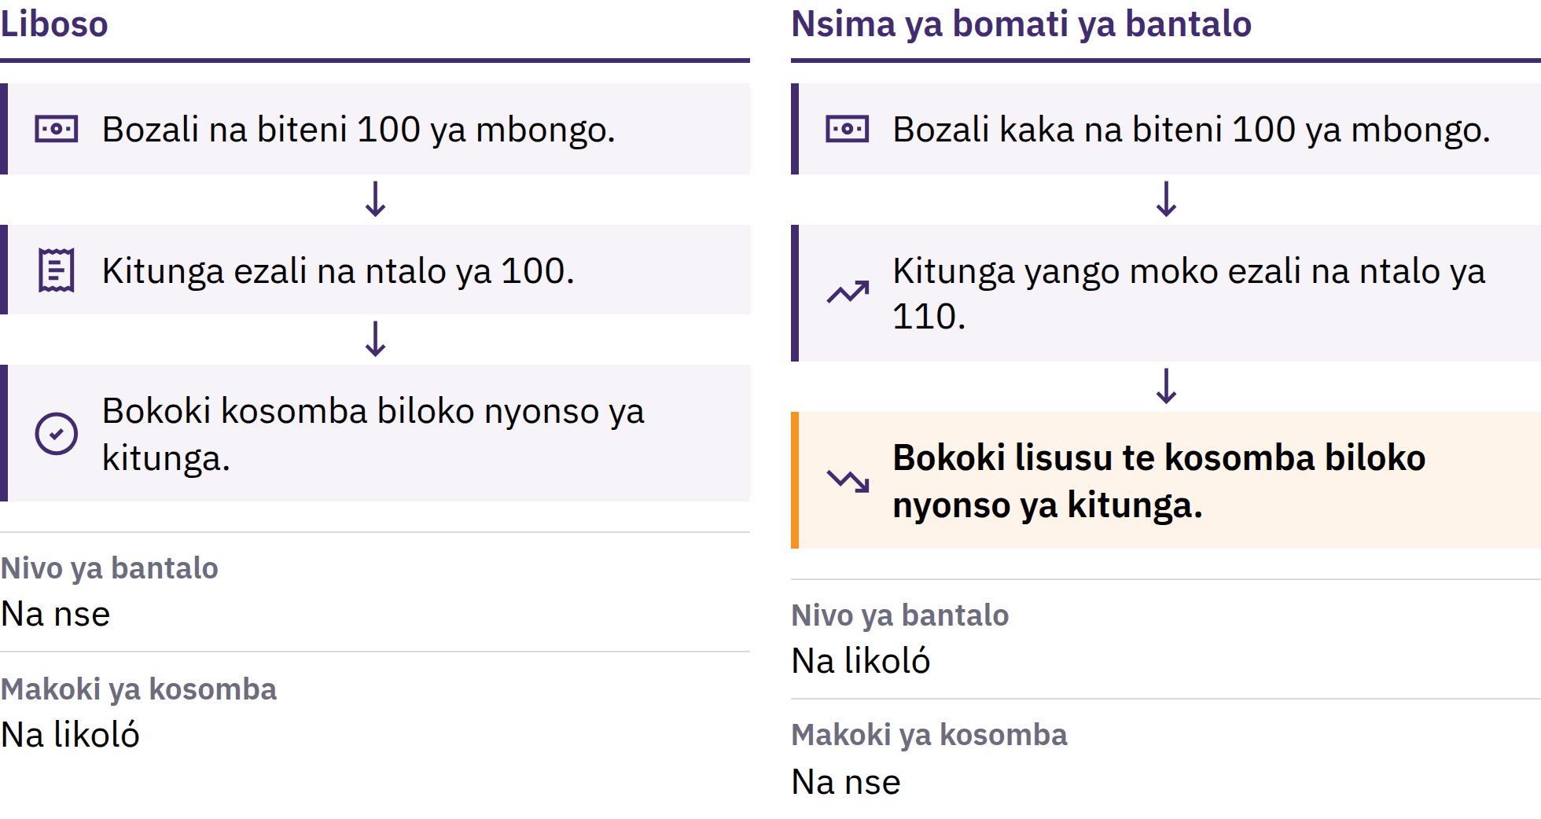
Bomatami ya ntalo mpe nguya ya kosomba
Maloba ya ebandeli na Bitcoin · Mbongo na biso ezali na mokakatano nini?
Notes:
Inflation ya ntalo ezali bomati ya ntalo ya biloko na mobimba oyo ezali kokoba. Ngámbo na yango mosusu ezali makoki ya kosomba: motángo ya biloko oyo unité moko ya mbongo ekoki kosomba. Soki ntalo ya kitunga ya biloko ya ntina emati longwa na ba unité 100 ya mbongo kino na 110, ba unité 100 yango ekoki lisusu te kosomba kitunga yango mobimba.

Slide 16

Bomatami ya ntalo mpe nguya ya kosomba
Maloba ya ebandeli na Bitcoin · Mbongo na biso ezali na mokakatano nini?
Notes:
Inflation ya ntalo ezali bomati ya ntalo ya biloko na mobimba oyo ezali kokoba. Ngámbo na yango mosusu ezali makoki ya kosomba: motángo ya biloko oyo unité moko ya mbongo ekoki kosomba. Soki ntalo ya kitunga ya biloko ya ntina emati longwa na ba unité 100 ya mbongo kino na 110, ba unité 100 yango ekoki lisusu te kosomba kitunga yango mobimba.

Slide 17

Bantina mingi, boponi moko
Bobakisami ya mbongo mpe nyongo
Bokakatani na bopesi biloko mpe mbongwana ya bosɛnga
Mbongo oyo ezali kobungisa motuya, mpako, ntalo ya kobimisa biloko
Moko ya bantina euti na mokano oyo ezwami, kasi na mbalakaka te: na sistɛmi ya mbongo fiat, mwa bibongiseli moke ekoki kobakisa mbongo mpe nyongo oyo ezali mpe kobongola mibeko na yango.
Maloba ya ebandeli na Bitcoin · Mbongo na biso ezali na mokakatano nini?
Notes:
Banganga-mayele ya nkita batyaka ntembe mpo na koyeba ntina mokomoko ezali na bopusi boni. Bótya likebi mingimingi na ntina se moko oyo euti na ekateli, kasi na likama te.

Slide 18
Bozangi mpe motuya
Elilingi ya ebandeli ya Mona Lisa ezali na motuya koleka kopi nyonso: ezali kaka moko
Kozala moke ya eloko yango moko epesaka yango motuya te, kasi ntango bato balingi eloko moko, motango na yango ezali na ntina
Ntango motango ya mbongo ebakisami mbangu koleka biloko oyo ekoki kosomba, mbala mingi eteni mokomoko ya mbongo ekómaka kosomba biloko moke
Maloba ya ebandeli na Bitcoin · Mbongo na biso ezali na mokakatano nini?

Slide 19
Komata ya bantalo ezali na bopusi ndenge moko te likoló ya
bato nyonso
Mbongo ya mabɔkɔ mpe mbongo oyo ebombami ekoki kobungisa makoki na yango ya kosomba
Bankolo ya biloko ya motuya oyo ntalo na yango ezali komata bakoki kobatelama na ndambo
Lifuti mpe ntalo ebongwanaka na mbangu ekeseni
Mbongo oyo ezali na kɔnti na bino na banki ekeseni na mbongo oyo bosimbi na lobɔkɔ: ezali elaka ya banki ya kofuta bino. Mbala mingi, banki ekokisaka elaka yango, kasi yango etaleli banki mpe mibeko oyo etambwisaka yango.
Maloba ya ebandeli na Bitcoin · Mbongo na biso ezali na mokakatano nini?

Slide 20
Bómeka yango: Botali ya makoki ya kosomba
Bopona eloko moko ya bomoi ya mokolo na mokolo: mampa, mobembo, to kredi ya telefone
Bokoma ntalo na yango ya lelo
Botuna moto ntalo na yango ezalaki boni eleki bambula mingi, mpe soki bokoki, botala mokanda oyo ebongi kotyela motema mpo na kondimisa yango
Mosolo oyo bato bazwaka emataki na ndenge moko na ntalo yango? Nini mosusu ekoki kolimbola mbongwana yango?
Maloba ya ebandeli na Bitcoin · Mbongo na biso ezali na mokakatano nini?
Notes:
Yango esalaka ata soki bozali na aparɛyi to internet te. Bókokanisa biyano ya bato nyonso ya etuluku, mpe bókanisa bayekoli ete ntalo ya eloko moko mpamba ezali te emekeli mobimba ya bomati ya ntalo.

Slide 21
Mbongo ya fiat esalaka, kasi ezali na makama
Kofuta na pɛtɛɛ, nyongo oyo mibeko na yango ekoki kobongisama, bisaleli mpo na kosilisa mikakatano ya makasi
Kasi motango ya mbongo yango mpe mibeko na yango ekoki kobongwana, mpe bato oyo basalelaka yango bazali na makoki mingi te ya kopesa makanisi na bikateli
Yango wana bato balukaka banzela mosusu, mpe yango wana Bitcoin ekelamaki.
Maloba ya ebandeli na Bitcoin · Mbongo na biso ezali na mokakatano nini?

Slide 22

Bitcoin ezali nini?
Mbongo ya nimero oyo etambwisami na bokonzi ya kati te, motángo na yango ezali na ndelo, mpe ekoki kotindama longwa na moto moko epai ya mosusu kozanga ndingisa ya banki.

Slide 23
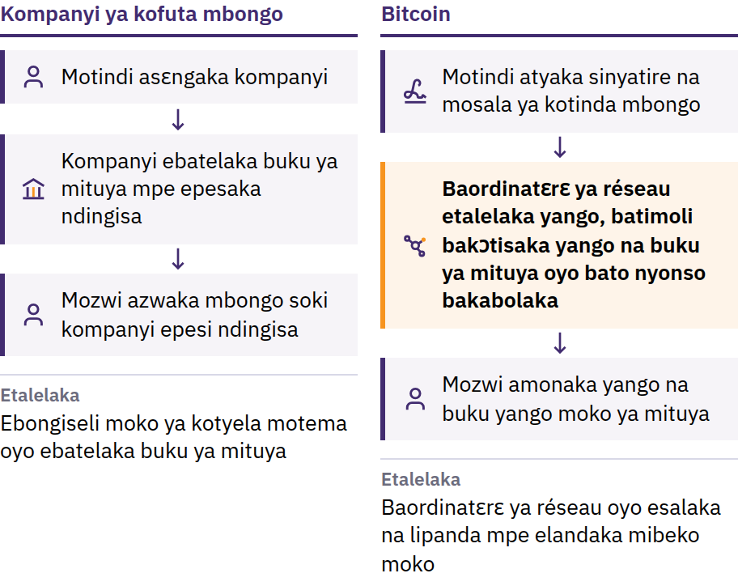
Mokakatano ya kosalela mbongo moko mbala mibale
31 ya sanza ya zomi 2008: Satoshi Nakamoto abimisi Bitcoin: Ebongiseli ya mbongo ya elektroniki ya moto na moto. Sanza ya yambo 2009: rezo ebandi kosala.
Maloba ya ebandeli na Bitcoin · Bitcoin ezali nini?
Notes:
Liboso ya Bitcoin, kotinda mbongo na nzela ya Internet ezalaki ntango nyonso kosɛnga ebongiseli oyo bato batyelaka motema: banki to kompanyi ya kofuta mbongo oyo ezalaki kobatela buku ya baoyo bafuti mpe bazwi mbongo, kondima bakɔnti, mpe ekokaki koumisa, kopekisa to kozongisa nsima kofuta moko. Ezali pɛtɛɛ kosala kopi ya makambo ya nimero: soki mbongo moko ya nimero ekokaki kosalelama mpo na kofuta mbala mibale, elingaki kokoka kosala lokola mbongo te. Yango nde mokakatano ya kosalela mbongo moko mpo na kofuta mbala mibale. Satoshi Nakamoto azali moto moko to etuluku ya bato oyo basalelaka nkombo yango.

Slide 24
Bokambi ya esika moko te · Motángo na ndelo · Moto na moto
Ezangi bokonzi ya katikati: biro moko te ya katikati efungolaka bakɔnti, ebongolaka motango ya mbongo na bakɔnti, to epesaka bato ndingisa ya kokɔta
Motango ezali na ndelo: motango ya bitcoin ekoleka milio 21 ata mokolo moko te
Moto na moto: bó tindela moto nyonso, na esika nyonso, kozanga kosɛnga ndingisa na bokonzi ya katikati
Kompanyi moko te ekoki kokanga bitcoin oyo bino moko bozali kotambwisa. Kasi bonsomi yango ezali mpe na mokumba: mbala mingi, botindiki ya mbongo oyo endimami ekoki kozongisama nsima te, mpe ezali na biro ya lisungi te mpo na réseau yango.
Maloba ya ebandeli na Bitcoin · Bitcoin ezali nini?
Notes:
Kozanga bokonzi ya katikati elingi koloba te ete bato nyonso bazali na nguya ndenge moko. Elingi koloba ete mosangani moko te akoki kobongola buku ya makomi ya mimbongo to mibeko ya mbongo mpo na bato nyonso.

Slide 25
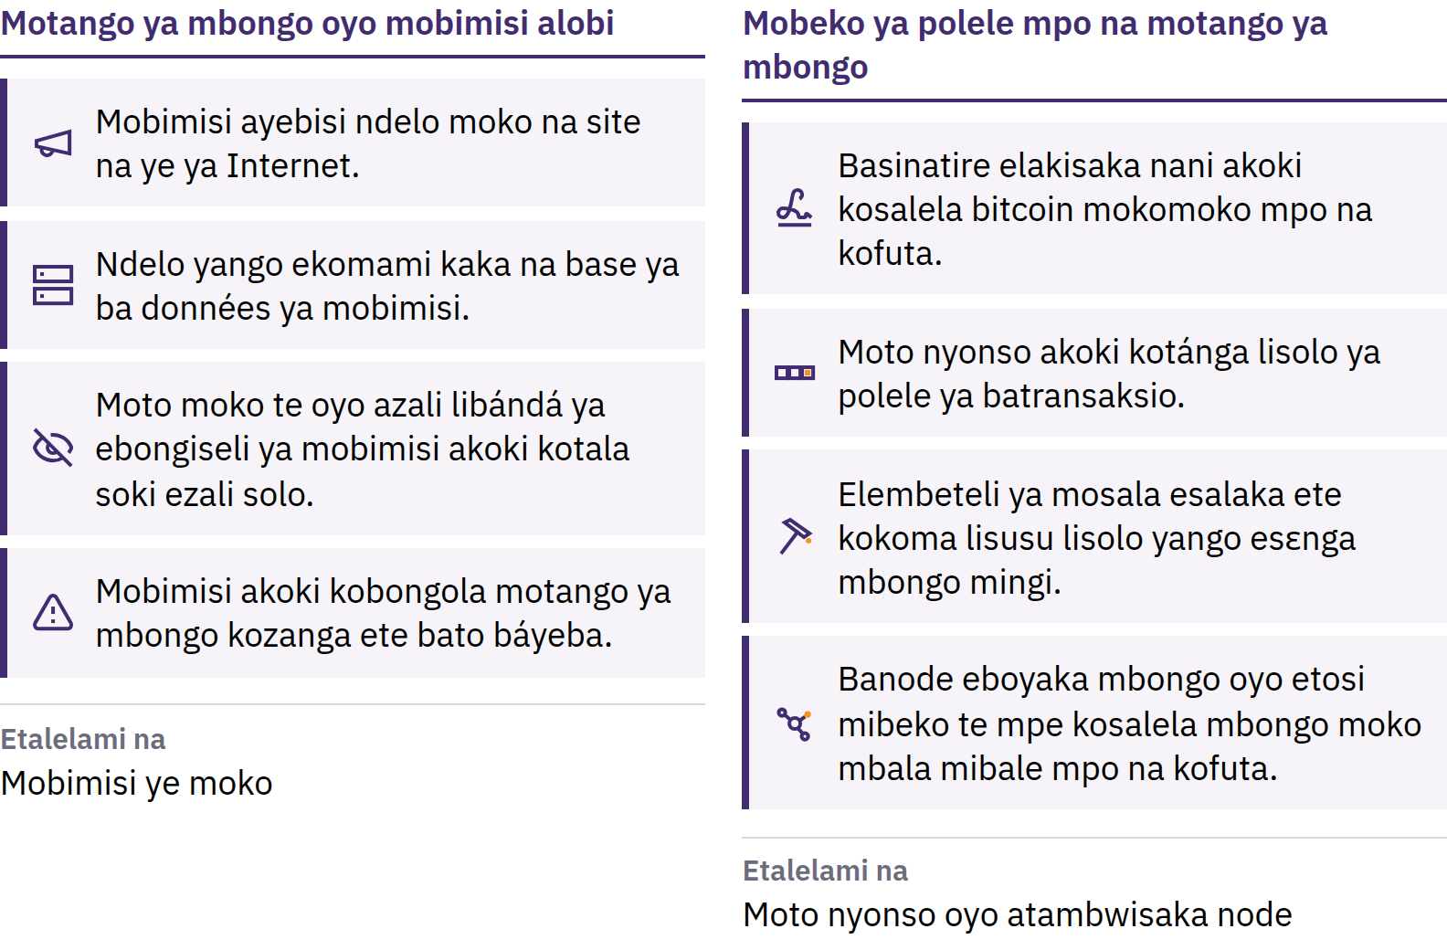
Ndelo oyo moto nyonso akoki kotala
Maloba ya ebandeli na Bitcoin · Bitcoin ezali nini?
Notes:
Babitcoin ya sika ebimisamaka na kolanda manaka oyo eyebani na bato nyonso, mpe baordinatɛrɛ ya nsɔ́mi oyo babengaka ba nœud eboyaka blɔki nyonso oyo ebuki mobeko yango. Ndelo yango ebongi kotyelama motema mpo moto nyonso akoki kotala soki etosami. Ezali mobeko ya biloko bizalisamá te: etikalaka mpo bato oyo bazali kosangana na réseau bakobaka kosala ete etosama. Motángo ya ndelo ya bitcoin epesaka ndanga te ete ntalo ekomata; ntalo etalelaka ezala bosɛnga ya kosomba to motángo oyo ezali mpo na kotɛka.

Slide 26
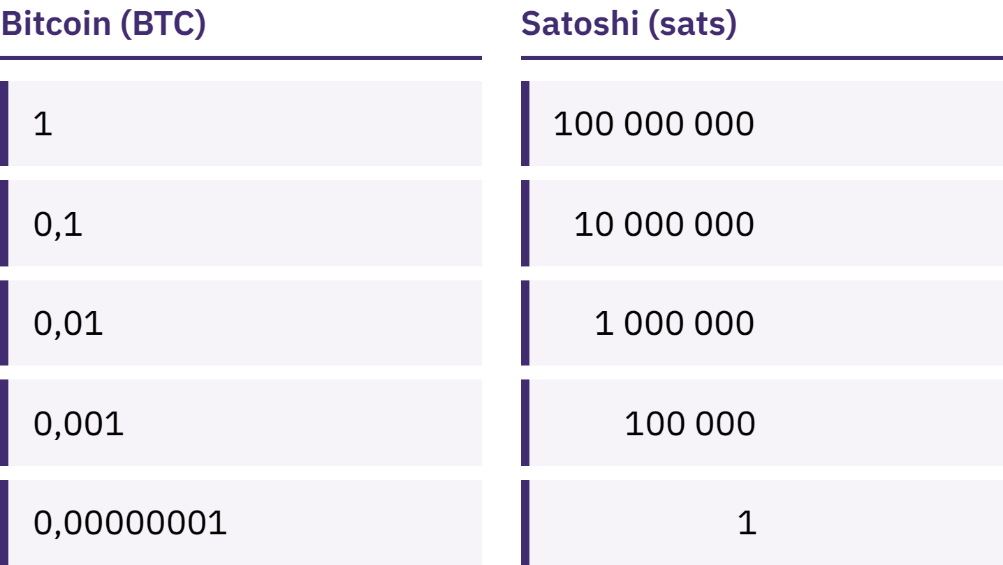
Bozali na mposa ya Bitcoin mobimba te
bitcoin moko ekabolamaka na biteni ya mike 100 000 000 oyo babengaka satoshis, to sats.
Maloba ya ebandeli na Bitcoin · Bitcoin ezali nini?
Notes:
Kozala na 100 000 sats mpe kozala na 0,001 bitcoin ezali kaka motuya moko. Bósɛmbɔla likanisi ya libunga oyo elobaka ete Bitcoin eleki makoki ya bato mpo bitcoin moko ezali ntalo mingi.

Slide 27
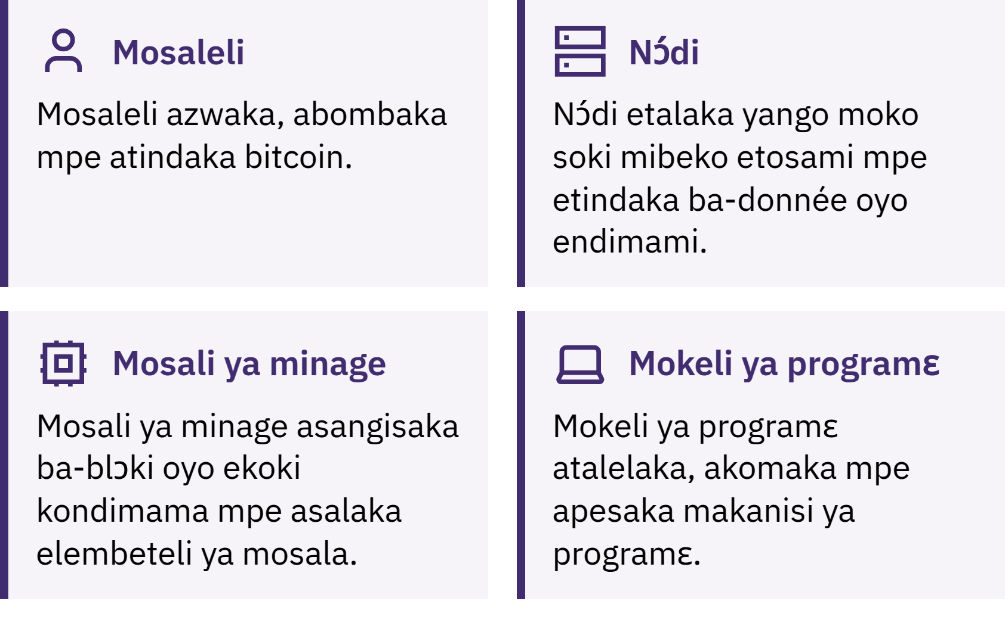
Nani asalaka ete Bitcoin ekoba kosala?
Maloba ya ebandeli na Bitcoin · Bitcoin ezali nini?
Notes:
Basaleli batindaka, bayambaka mpe babombaka bitcoin; banœud etalaka soki tranzaksyon nyonso mpe blɔkɛ nyonso ezali kolanda mibeko; bamineur bawelanaka mpo na kobakisa blɔkɛ ya sika na buku ya mikomá pene na nsima ya miniti zomi nyonso. Buku yango ya mikomá, oyo babengaka blockchain, ezali polele mpo na bato nyonso, mpe kokoma yango lisusu esɛngaka mbongo mingi mpenza. Liyebisi na ntina ya ndenge ya kokoma: Bitcoin oyo ebandi na B ya monɛnɛ elakisaka mbala mingi réseau to ebongiseli; bitcoin oyo ebandi na b ya moke elakisaka mbongo yango moko.

Slide 28

Nani asalaka ete Bitcoin ekoba kosala?
Maloba ya ebandeli na Bitcoin · Bitcoin ezali nini?
Notes:
Basaleli batindaka, bayambaka mpe babombaka bitcoin; banœud etalaka soki tranzaksyon nyonso mpe blɔkɛ nyonso ezali kolanda mibeko; bamineur bawelanaka mpo na kobakisa blɔkɛ ya sika na buku ya mikomá pene na nsima ya miniti zomi nyonso. Buku yango ya mikomá, oyo babengaka blockchain, ezali polele mpo na bato nyonso, mpe kokoma yango lisusu esɛngaka mbongo mingi mpenza. Liyebisi na ntina ya ndenge ya kokoma: Bitcoin oyo ebandi na B ya monɛnɛ elakisaka mbala mingi réseau to ebongiseli; bitcoin oyo ebandi na b ya moke elakisaka mbongo yango moko.

Slide 29
Bitcoin Esɛngaka Kopona Matomba Moko mpe Kotika Mosusu
Ntalo na yango ekoki kobongwana noki
Mbala mingi, mabunga ekoki kobongisama lisusu te
Eyambami naino mingi te na bisika mingi
Kosalela yango na libateli esɛngaka koyekola mwa makambo
Bitcoin etyaka botali soki makambo ezali solo mpe mokumba ya moto ye moko na esika ya ndambo ya kotyela bibongiseli motema. Elongolaka likama te.
Maloba ya ebandeli na Bitcoin · Bitcoin ezali nini?

Slide 30

Bosalelaka Bitcoin ndenge nini?
Motuna ya liboso mpo na libenga nyonso ya mbongo: nani azali na bokonzi likoló ya bafungola?

Slide 31
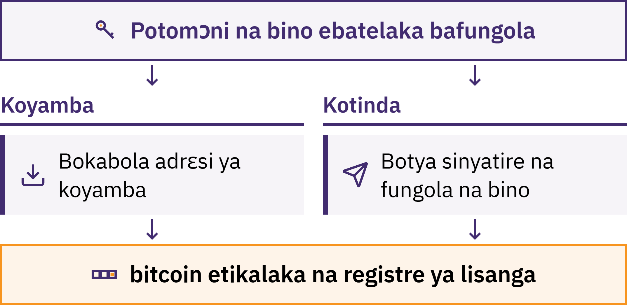
Pɔtɔmɔni etambwisaka bafungola
Maloba ya ebandeli na Bitcoin · Bosalelaka Bitcoin ndenge nini?
Notes:
Pɔtɔmɔni ya Bitcoin ezali esaleli, mbala mingi programɛ ya telefone, oyo epesaka bino nzela ya kozwa, kotala mpe kotinda bitcoin. Bitcoin na bino ebombamaka te na kati ya telefone na bino: ekomamaka na monyɔlɔlɔ ya biteni ya ba-donnée. Pɔtɔmɔni etambwisaka bafungola oyo epesaka bino nzela ya komonisa ete bitcoin yango ezali ya bino mpe ya kopesa ndingisa ya kofuta.

Slide 32
Nani asimbaka mpenza Bitcoin na bino?
Bobateli na mabɔkɔ na bino moko: bino nde bozali na bokonzi likoló ya bafungola
Moto moko te akoki kozongisela bino bitcoin na bino soki bobungisi molɔngɔ ya maloba ya kozongisa yango mpe aparɛyi
Bobateli na mabɔkɔ ya kompanyi: kompanyi nde esimbi bafungola, mwa lokola banki
Mbongo oyo ezali na kɔnti na bino ezali elaka ya kompanyi ya kofuta bino; ekoki kotya ndelo na kobimisa mbongo, kokanga kɔnti, kokɔtelama na bayibi ya informatiki, to kokanga misala na yango
Kopona lolenge ya bobateli ezali te komeka motuya na bino. Oyo ezali na ntina ezali koyeba lolenge nini bozali kosalela mpe oyo bozali kotyela motema.
Maloba ya ebandeli na Bitcoin · Bosalelaka Bitcoin ndenge nini?

Slide 33

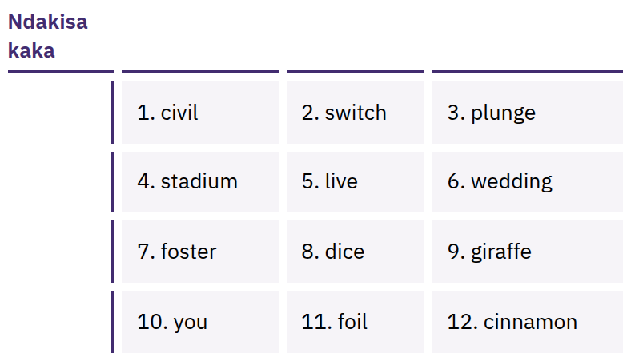
Maloba na bino ya mboto
epesaka nzela ya kokɔta na
nyonso
Liste ya maloba oyo etyami na molɔngɔ, mbala mingi 12 to 24, oyo ekoki kosala lisusu bafungola na bino. Moto nyonso oyo azali na yango akoki kozwa bitcoin na bino.
Maloba ya ebandeli na Bitcoin · Bosalelaka Bitcoin ndenge nini?
Notes:
Fraze ya bozongisi ezali kaka te kopi ya kobatela: epesaka nzela ya kokɔta mpe kosalela nyonso oyo ezali na portefeuilles. Ntango bozali kosala portefeuille, bokoma yango na bosikisiki na papye; bobomba yango mosika na internet, na kobombana, mpe na esika oyo ekobunga te to ekobeba te. Bózwa yango ata mokolo moko te na fɔtɔ, bótinda yango te na email, bóbomba yango te na banɔti ya cloud, bótinda yango te na mesaje, mpe bókɔtisa yango te na site internet. Maloba oyo elakisami ezali kaka ndakisa; bólakisa to bósangisa ata mokolo moko te fraze ya bozongisi ya solo.

Slide 34

Bafungola ya bino te, mbongo ya
bino te.
Maloba ya ebandeli na Bitcoin · Bosalelaka Bitcoin ndenge nini?

Slide 35

Liboso ete bósalela pɔtɔmɔnɛ
nyonso
Bafungola: nani azali kotambwisa yango, bino to kompanyi?
Bozongisi: nini ekosalema soki telefone na bino ebungi to kompanyi elongwe?
Eutelo: site Internet ya ofisiele to lokasa na butiki ya baaplikasyo, kasi te lien oyo moto atindelaki bino?
Kode: ezali polele mpo bato nyonso bátala yango mpe ezali kobatelama ntango nyonso? (Yango moko ezali te elembeteli ya libateli.)
Bambongo ya kofuta: ezali na bambongo ya kofuta mpo na kotinda, kozwa to kobimisa mbongo?
Bofuti: na blockchain, na Lightning, to na nyonso mibale?
Maloba ya ebandeli na Bitcoin · Bosalelaka Bitcoin ndenge nini?
Notes:
My First Bitcoin epesaka toli te ete bópona bapɔrtɛfɛyi ya sikisiki. Bisaleli, mbongo oyo basɛngaka mpo na kosalela yango mpe bankolo na yango babongwanaka, mpe oyo ebongi na lisanga moko ekoki kobonga te na mosusu. Bótinda bayekoli epai ya molakisi ya esika na bango oyo babongaka kotyela motema.

Slide 36
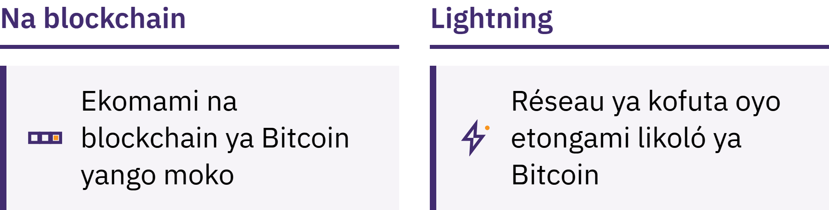
Na monyɔlɔ mpe Lightning
Na monyɔlɔlɔ ya blɔkɛ: ekomami semba na monyɔlɔlɔ ya blɔkɛ
Lightning: réseau ya kofuta oyo etongami likoló ya Bitcoin mpo na kofuta mbongo moke nokinoki mpe mbala na mbala, lokola kosomba kafe
Pɔtɔmɔnɛ ya Lightning ekoki mpe kozala na nse ya bokɛngɛli ya moto mosusu to ya nkolo na yango moko
Maloba ya ebandeli na Bitcoin · Bosalelaka Bitcoin ndenge nini?

Slide 37
Mibeko misato ntango bozali koyekola
Boyekola liboso. Bosala makambo te mpo na esengo eleki ndelo, bobangi, to botindiki ya basusu.
Bobanda na moke. Bomeka bisaleli oyo boyebi naino te na motuya ya mbongo oyo bokoki kondima kobungisa.
Botyela motema te, botala soki ezali solo. Boluka koyeba soki moto yango azali nani, mpe botala malamu lolenge ya kofuta, adrɛsi, mpe motuya ya mbongo.
Bokabola makambo ya koyamba mbongo, kasi bokabola ata moke te makambo ya sekele
Adrɛsi to bosɛngi ya kofutama ekoki kokabolama. Molɔngɔ ya maloba ya kozongisa portefeuille to fungola ya sekele esengeli kokabolama ata moke te. Molakisi moko te ya sembo, kompanyi moko te ya portefeuille, to mosali moko te ya lisungi akosɛnga bino yango.
Maloba ya ebandeli na Bitcoin · Bosalelaka Bitcoin ndenge nini?

Slide 38

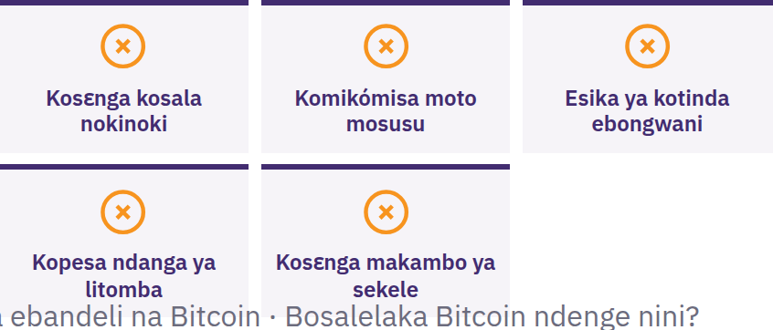
Botɛlɛma, bokabola eloko
moko te, botinda eloko moko
te
Botika soki moto azali kotinda bino bósala nokinoki to bóbatela likambo na nkuku, azali kolaka bino matomba oyo ekozwama na ntembe te, azali kosɛnga bino bótinda bitcoin liboso, to azali kosɛnga molɔngɔ na bino ya maloba ya kozongisa potɔmɔni. Bopema naino. Bopesa eloko moko te. Botinda eloko moko te. Na nsima, bótala soki ezali solo na nzela ya liziba oyo boyebi banda kala.
Maloba ya ebandeli na Bitcoin · Bosalelaka Bitcoin ndenge nini?

Slide 39

Nini ekolanda?
Oyo ezali kaka ebandeli.

Slide 40
Mateya minei ya ntina
Mbongo etalelaka mibeko mpe kotya motema. Motango ya mbongo ya Leta mpe mibeko na yango ekatamaka na motango moke ya bibongiseli.
Bitcoin epesi mibeko ekeseni. Motango ya mbongo oyo eyebani na bato nyonso, ezali na ndelo mpe moto nyonso akoki kosalela yango, oyo ekoki kotalelama na esika ya kotyela yango kaka motema.
Bokengi ezali na esika ya liboso. Boyekola naino, bobanda na mwa moke, botalela makambo nyonso, bopesa ata moke te molɔngɔ ya maloba ya bozongisi ya bino na moto mosusu.
Oyo ezali kaka ebandeli. Litambe moko ya liboso oyo ezali na bokengi ekoki.
Ntango ya kokanisa
Bózonga na mituna mitano ya ebandeli. Bokopesa biyano nini sikoyo?
Maloba ya ebandeli na Bitcoin · Nini ekolanda?

Slide 41

Diplome ya Bitcoin
Litambe oyo elandi. Biteni na yango minei ya mateya ekosalisa bino kokende mosika:
Kososola mbongo
Ndenge Bitcoin esalaka
Kosalela Bitcoin na bokɛngi
Bitcoin na kati ya lisanga na bino
Bokoba kozala na mposa ya koyeba, bokoba kotuna mituna, mpe boyekola makambo mosusu na myfirstbitcoin.org.
Tozali kozela na esengo komona bino na etuluku na biso ya bayekoli oyo ekolanda.
Maloba ya ebandeli na Bitcoin · Nini ekolanda?

Slide 42


